Slide 1





KHOA CÔNG NGHỆ THÔNG TIN
HỌC MÁY NÂNG CAO
ThS. Trần Anh Đạt
Email: dat.trananh@tlu.edu.vn
Hà Nội 09.2023

Slide 2
Tài liệu tham khảo
Vũ Hữu Tiệp, Machine Learning cơ bản, 2018. Link download https://github.com/tiepvupsu/ebookMLCB
Blog: https:// machinelearningcoban.com
Facebook Page: https:// www.facebook.com/machinelearningbasicvn/
Facebook Group: https:// www.facebook.com/ groups/machinelearningcoban/
Interactive Learning: https:fundaml.com
Bài giảng Học máy của PGS.TS Nguyễn Hữu Quỳnh
Bài giảng Học máy của PGS.TS Nguyễn Thanh Tùng
Bài giảng Học máy của TS Nguyễn Thị Kim Ngân

Slide 3
CSE: Faculty of Computer Science and Engineering Thuyloi University
HỒI QUY TUYẾN TÍNH
Linear Regression

Slide 4
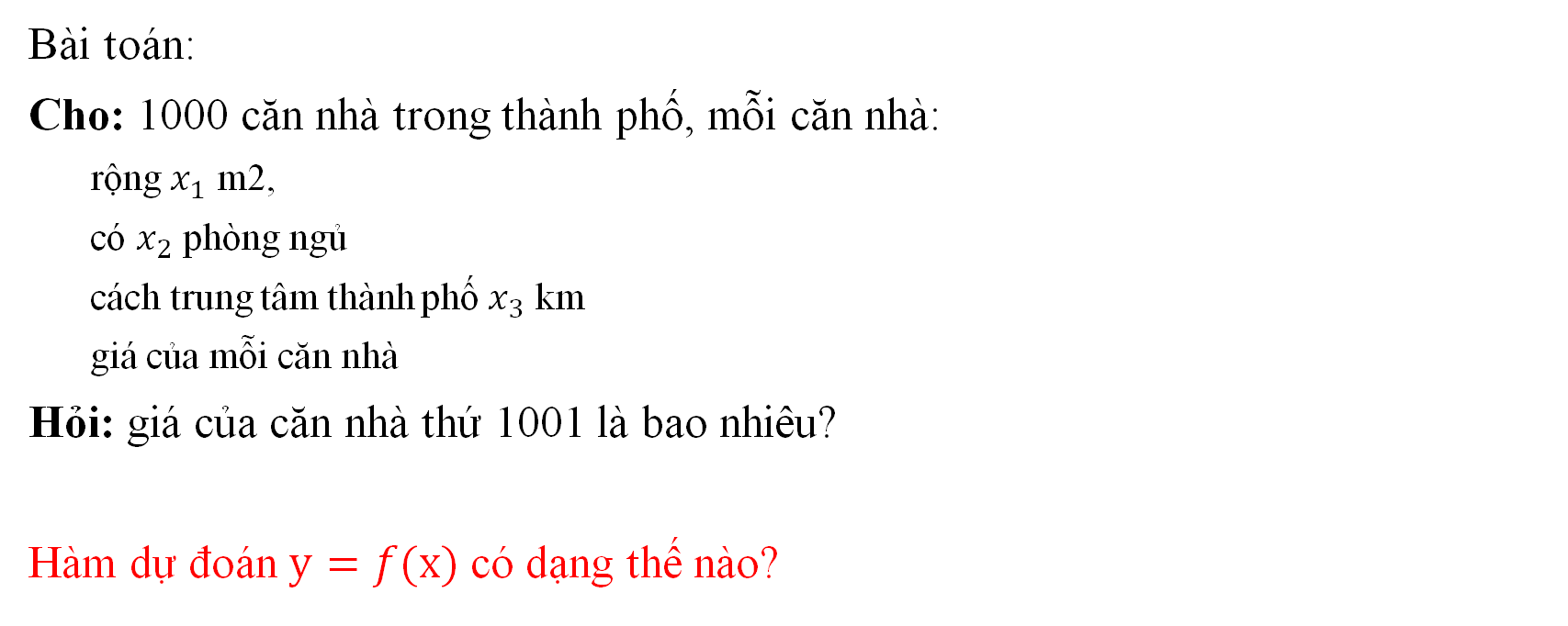
Giới thiệu
Bài toán:
Cho: 1000 căn nhà trong thành phố, mỗi căn nhà:
rộng $x_{1}$ m2,
có $x_{2}$ phòng ngủ
cách trung tâm thành phố $x_{3}$ km
giá của mỗi căn nhà
Hỏi: giá của căn nhà thứ 1001 là bao nhiêu?
Hàm dự đoán $y=f(x)$ có dạng thế nào?

Slide 5
Giới thiệu
Nhận xét:
Diện tích nhà càng lớn thì giá nhà càng cao
Số lượng phòng ngủ càng lớn thì giá nhà càng cao
Càng xa trung tâm thì giá nhà càng giảm.
=>Dựa trên quan sát này, ta có thể mô hình quan hệ giữa đầu ra và đầu vào bằng một hàm tuyến tính đơn giản

Slide 6

Giới thiệu
Vector đặc trưng $x=\left[x_{1},x_{2},x_{3}\right]$
Vector trọng số (weight vector) w = [w₁, w₂, w₃]
Hàm số f(x) mô tả mối quan hệ giữa giá nhà và 3 đại lượng đầu vào:
$$f\left(x\right)=w_{1}x_{1}+w_{2}x_{2}+w_{3}x_{3}$$

Slide 7
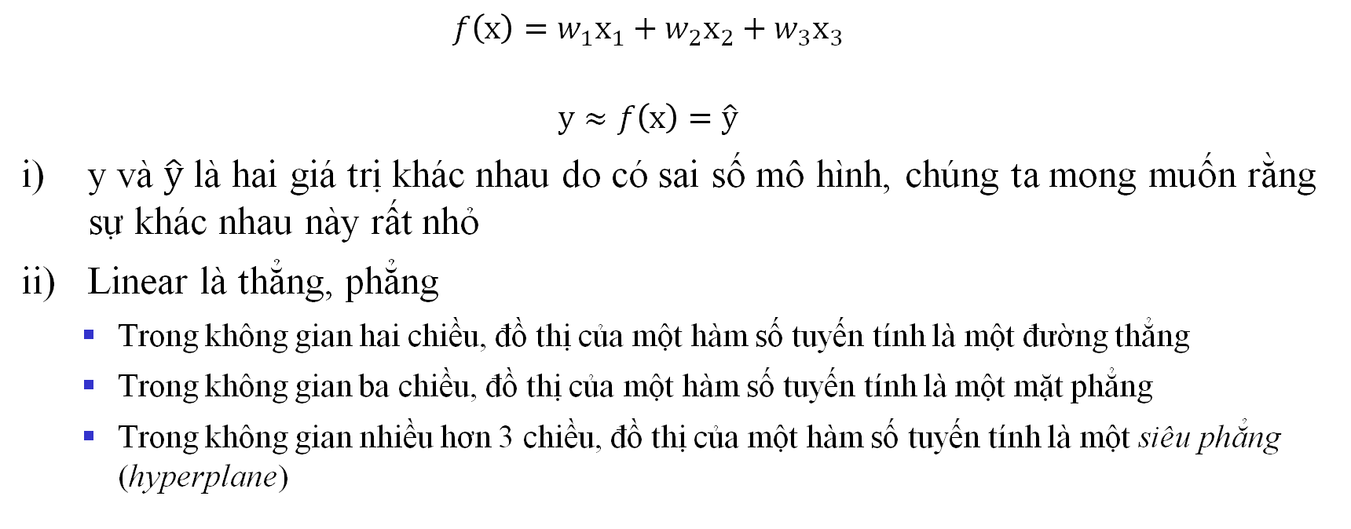
Giới thiệu
$$f\left(x\right)=w_{1}x_{1}+w_{2}x_{2}+w_{3}x_{3}$$
$$y≈f\left(x\right)=\hat{y}$$
y và $\hat{y}$ là hai giá trị khác nhau do có sai số mô hình, chúng ta mong muốn rằng sự khác nhau này rất nhỏ
Linear là thẳng, phẳng
Trong không gian hai chiều, đồ thị của một hàm số tuyến tính là một đường thẳng
Trong không gian ba chiều, đồ thị của một hàm số tuyến tính là một mặt phẳng
Trong không gian nhiều hơn 3 chiều, đồ thị của một hàm số tuyến tính là một siêu phẳng (hyperplane)

Slide 8

Giới thiệu
$$f\left(x\right)=w_{1}x_{1}+w_{2}x_{2}+w_{3}x_{3}$$
$$y≈f\left(x\right)=\hat{y}$$
Mối quan hệ y≈f(x) là một mối quan hệ tuyến tính (linear)
Bài toán trên là bài toán thuộc loại regression.
Do đó, bài toán đi tìm các hệ số tối ưu $\{w_{1},w_{2},w_{3}\}$được gọi là bài toán Linear Regression

Slide 9
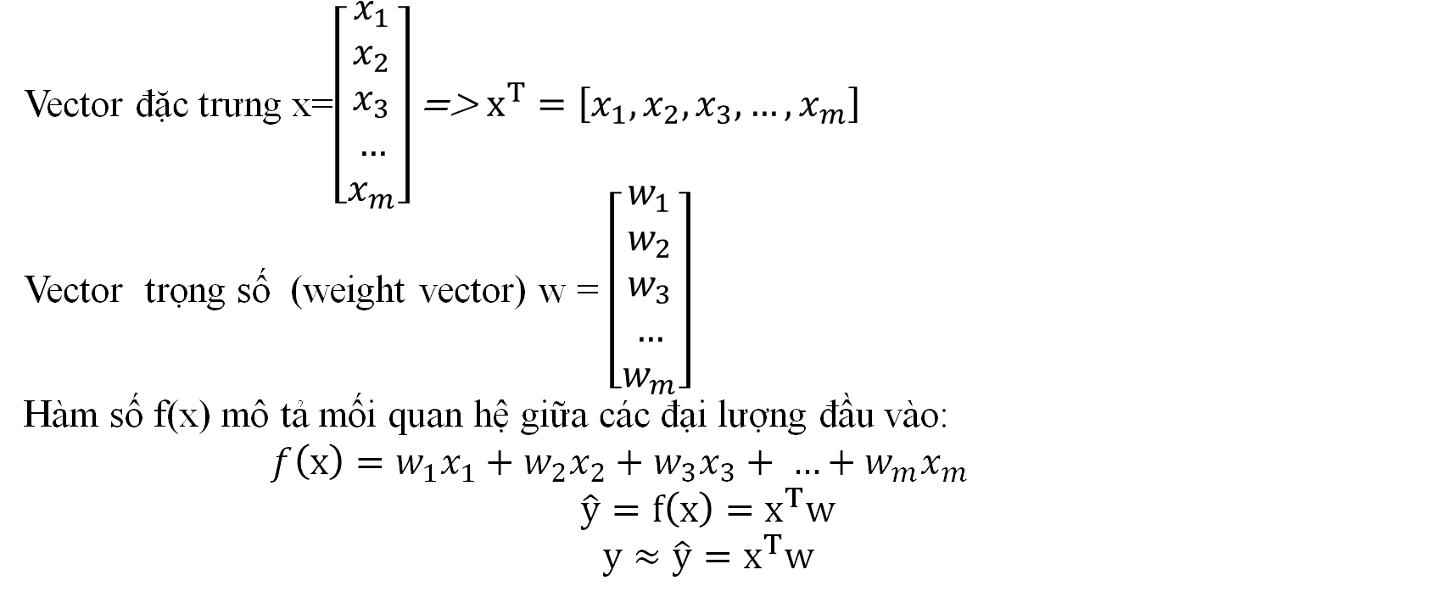
Dạng của Linear Regression
Vector đặc trưng x=$\left[\begin{aligned}x_{1} \\ x_{2} \\ x_{3} \\ … \\ x_{m}\end{aligned}\right]$ => $x^{T}=\left[x_{1},x_{2},x_{3}, …,x_{m}\right]$
Vector trọng số (weight vector) w = $\left[\begin{aligned}w_{1} \\ w_{2} \\ w_{3} \\ … \\ w_{m}\end{aligned}\right]$
Hàm số f(x) mô tả mối quan hệ giữa các đại lượng đầu vào:
$$f\left(x\right)=w_{1}x_{1}+w_{2}x_{2}+w_{3}x_{3}+ …+w_{m}x_{m}$$
$$\hat{y}=f\left(x\right)=x^{T}w$$
$$y≈\hat{y}=x^{T}w$$

Slide 10
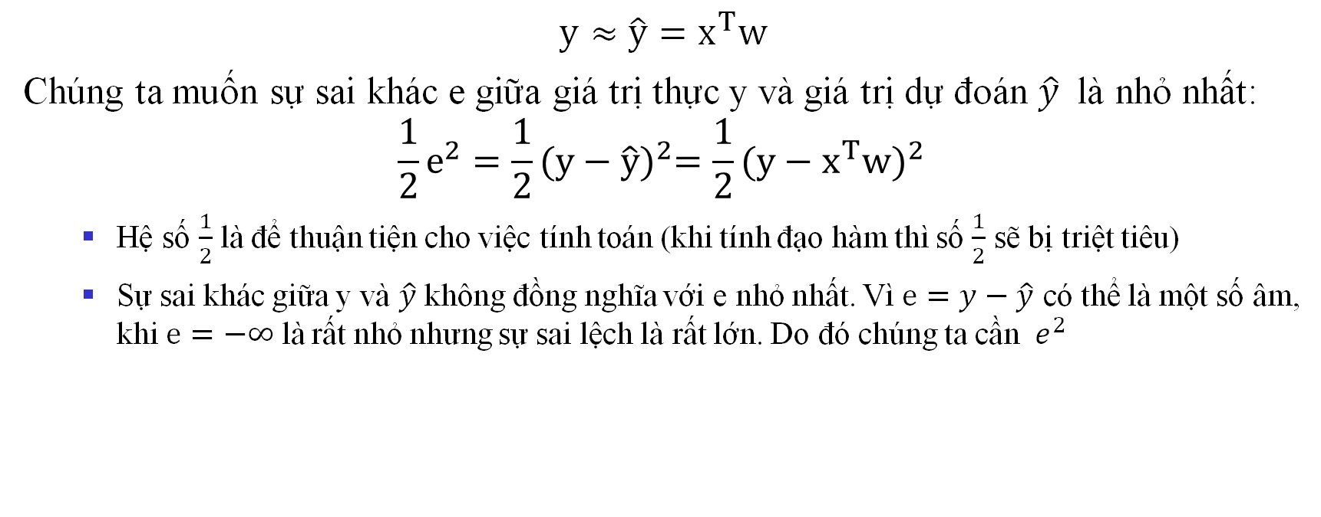
Sai số dự đoán
$$y≈\hat{y}=x^{T}w$$
Chúng ta muốn sự sai khác e giữa giá trị thực y và giá trị dự đoán $\hat{y}$ là nhỏ nhất:
$$\frac{1}{2}e^{2}=\frac{1}{2}{(y−\hat{y})}^{2}=\frac{1}{2}{(y−x^{T}w)}^{2}$$
Hệ số $\frac{1}{2}$ là để thuận tiện cho việc tính toán (khi tính đạo hàm thì số $\frac{1}{2}$ sẽ bị triệt tiêu)
Sự sai khác giữa y và $\hat{y}$ không đồng nghĩa với e nhỏ nhất. Vì $e=y−\hat{y}$ có thể là một số âm, khi$e=−∞$là rất nhỏ nhưng sự sai lệch là rất lớn. Do đó chúng ta cần ${ e}^{2}$

Slide 11
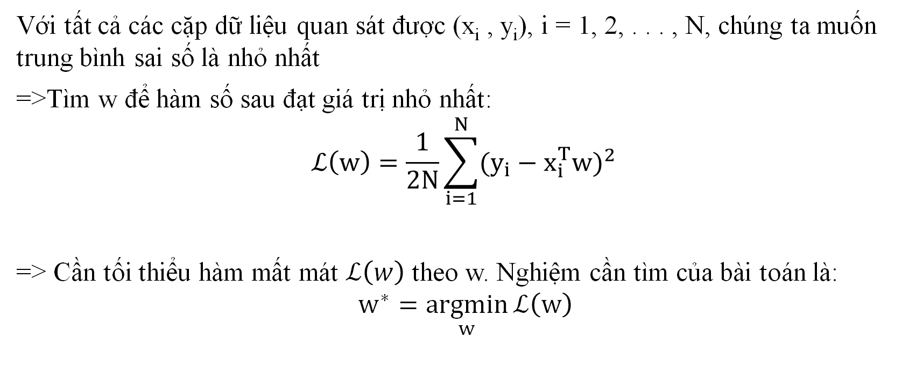
Hàm mất mát
Với tất cả các cặp dữ liệu quan sát được (x_{i} , y_{i}), i = 1, 2, . . . , N, chúng ta muốn trung bình sai số là nhỏ nhất
=>Tìm w để hàm số sau đạt giá trị nhỏ nhất:
$$ℒ\left(w\right)=\frac{1}{2N}\sum_{i=1}^{N}{{(y_{i}−x_{i}^{T}w)}^{2}}$$
=> Cần tối thiểu hàm mất mát $ℒ\left(w\right)$ theo w. Nghiệm cần tìm của bài toán là:
$$w^{∗}=\underset{w}{argmin}{ℒ\left(w\right)}$$

Slide 12
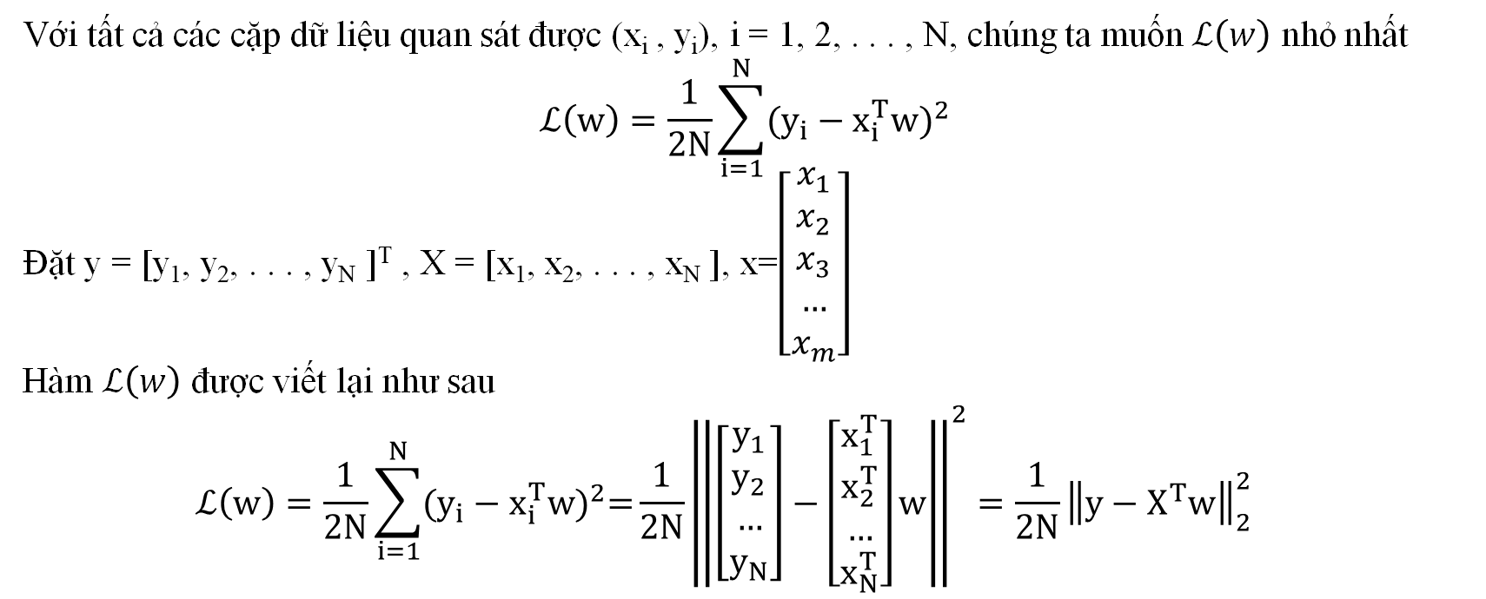
Hàm mất mát
Với tất cả các cặp dữ liệu quan sát được (x_{i} , y_{i}), i = 1, 2, . . . , N, chúng ta muốn $ℒ\left(w\right)$ nhỏ nhất
$$ℒ\left(w\right)=\frac{1}{2N}\sum_{i=1}^{N}{{(y_{i}−x_{i}^{T}w)}^{2}}$$
Đặt y = [y₁, y₂, . . . , y_{N} ]^{T} , X = [x₁, x₂, . . . , x_{N} ], x=$\left[\begin{aligned}x_{1} \\ x_{2} \\ x_{3} \\ … \\ x_{m}\end{aligned}\right]$
Hàm $ℒ\left(w\right)$ được viết lại như sau
$$ℒ\left(w\right)=\frac{1}{2N}\sum_{i=1}^{N}{{(y_{i}−x_{i}^{T}w)}^{2}=}\frac{1}{2N}{\left\|\left[\begin{aligned}y_{1} \\ y_{2} \\ … \\ y_{N}\end{aligned}\right]−\left[\begin{aligned}x_{1}^{T} \\ x_{2}^{T} \\ … \\ x_{N}^{T}\end{aligned}\right]w\right\|}^{2}=\frac{1}{2N}{\left\|y−X^{T}w\right\|}_{2}^{2}$$

Slide 13
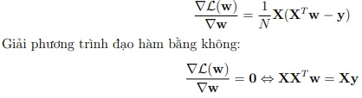
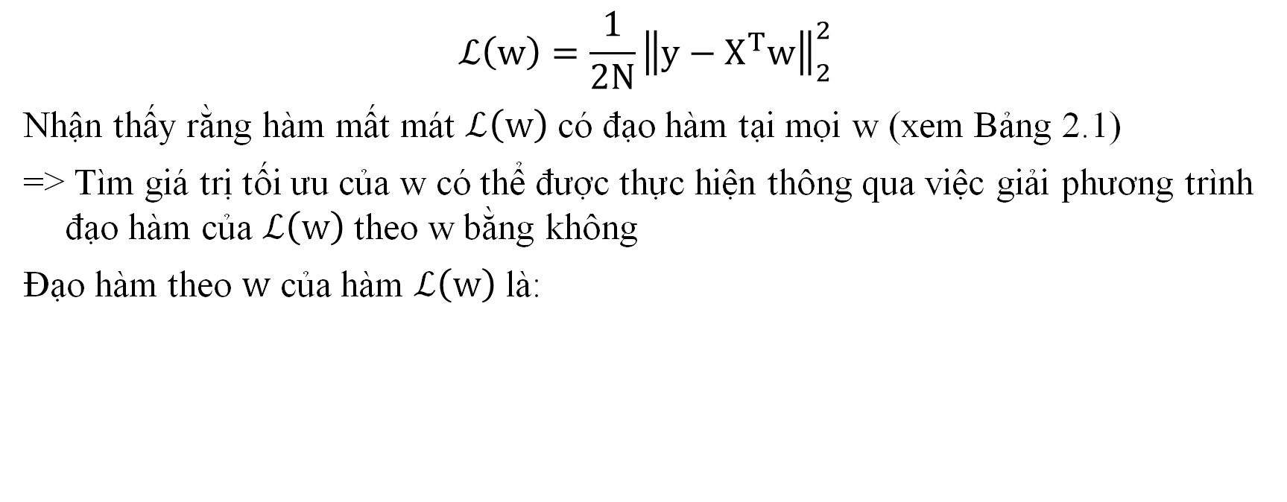
Nghiệm cho bài toán Linear Regression
$$ℒ\left(w\right)=\frac{1}{2N}{\left\|y−X^{T}w\right\|}_{2}^{2}$$
Nhận thấy rằng hàm mất mát $ℒ\left(w\right)$ có đạo hàm tại mọi w (xem Bảng 2.1)
=> Tìm giá trị tối ưu của w có thể được thực hiện thông qua việc giải phương trình đạo hàm của $ℒ\left(w\right)$ theo w bằng không
Đạo hàm theo $w$ của hàm $ℒ\left(w\right)$ là:

Slide 14
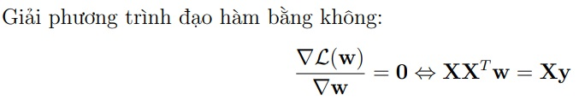


Nghiệm cho bài toán Linear Regression
Nếu ma trận XX^{T} khả nghịch thì phương trình trên có nghiệm duy nhất là
Nếu ma trận XX^{T} không khả nghịch thì nghiệm của phương trình có thể xác định dựa vào giả nghịch đảo

Slide 15
Bài toán
Chúng ta có 1 bảng dữ liệu về chiều cao và cân nặng của 15 người:
STT | Chiều cao (cm) | Cân nặng (kg)
1 | 147 | 49
2 | 150 | 50
3 | 153 | 51
4 | 155 | 52
5 | 158 | 54
6 | 160 | 56
7 | 163 | 58
8 | 165 | 59
STT | Chiều cao (cm) | Cân nặng (kg)
9 | 168 | 60
10 | 170 | 72
11 | 173 | 63
12 | 175 | 64
13 | 178 | 66
14 | 180 | 67
15 | 183 | 68

Slide 16
Ví dụ
ID nhà | Diện tích (x₁) | Số phòng ngủ (x₂) | Cách trung tâm (x₃) | Giá
1 | 60 | 2 | 10 | 10
2 | 40 | 2 | 5 | 12
3 | 100 | 3 | 7 | 20
Dự đoán giá của căn nhà x=(50, 2, 8)?
Xây dựng tập các vector đầu vào (X), và vector giá y
Tính tham số w của hàm
f(x) = 3/70 * x₁ + 46/7*x₂ + -4/7*x₃= 3/70 * 50 + 46/7*2 + -4/7*8

Slide 17
Bài toán
Bài toán đặt ra là: dự đoán cân nặng của một người dựa vào chiều cao của họ
Ta nhận thấy: cân nặng tỉ lệ thuận với chiều cao (càng cao càng nặng)
Để kiểm tra độ chính xác của model tìm được, ta sẽ giữ lại dòng 4 và 6 để kiểm thử
w = [[-33.73541021]
[ 0.55920496]]
y1 = w_1*155 + w_0
y2 = w_1*160 + w_0

Slide 18



Bias trick
Thêm hệ số b vào sẽ khiến cho mô hình linh hoạt hơn một chút bằng cách bỏ ràng buộc đường thẳng quan hệ giữa đầu ra và đầu vào luôn đi qua gốc toạ độ
y = x^{T} w + b
Đặt x₀=1
Có phương trình

Slide 19

Bias trick
Có phương trình
Nghiệm

